Slide 1
Человек труда – Николай Ильич Орлов

Slide 2
Николай Ильич в армии

Slide 3
Молодой агроном

Slide 4
Дома за работой

Slide 6
Николай с первой дочкой Леночкой

Slide 7
Семья молодых Орловых

Slide 10
Николай Ильич с женой и внуком

Slide 12
Награды Николая Ильича Орлова

Slide 13
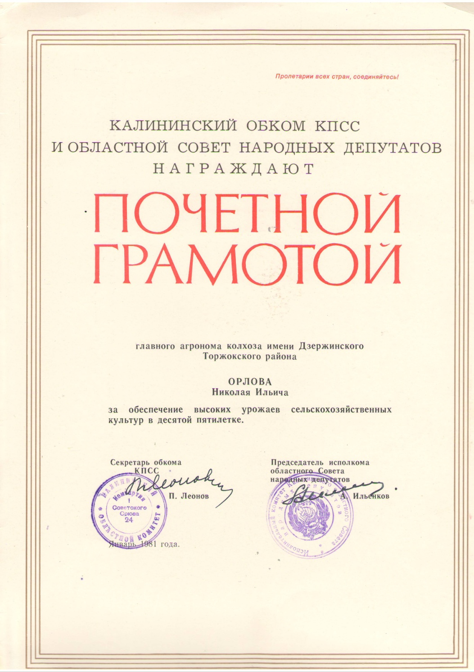

Slide 14
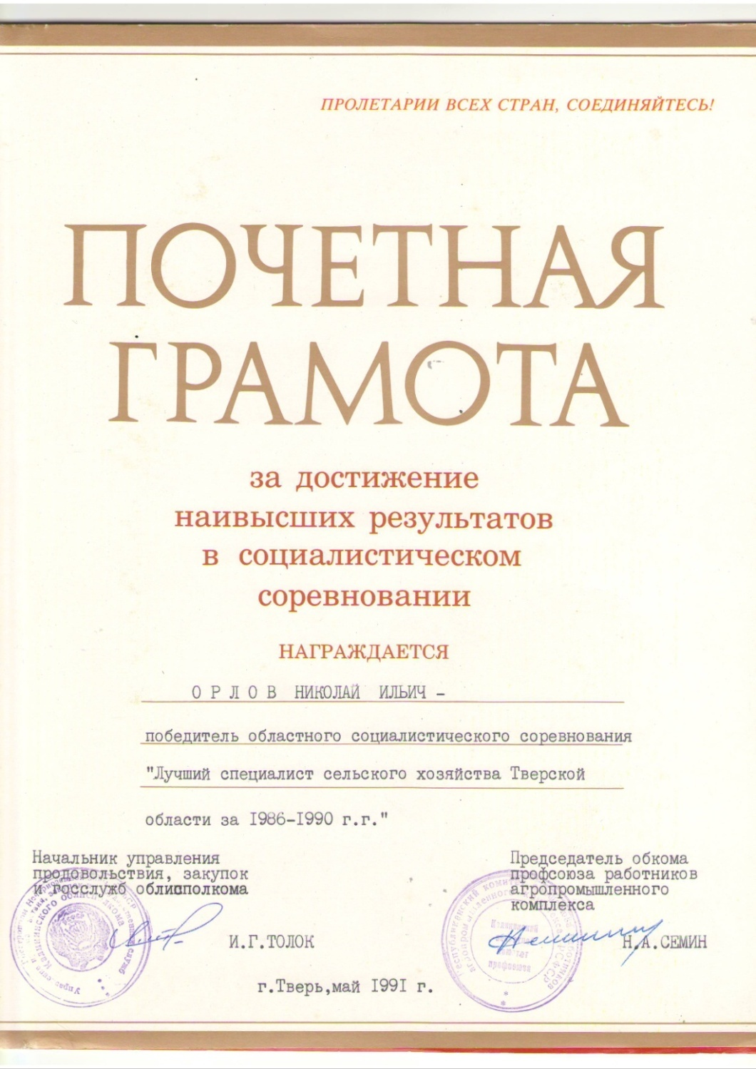

Slide 15
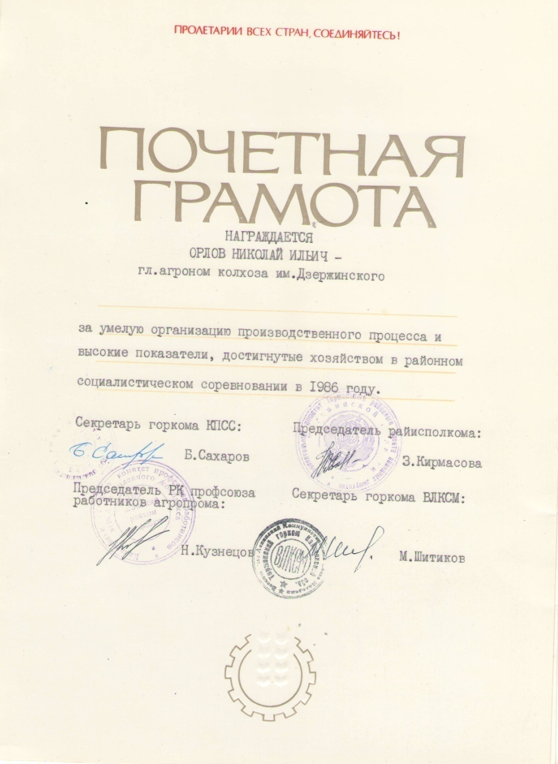

Slide 16
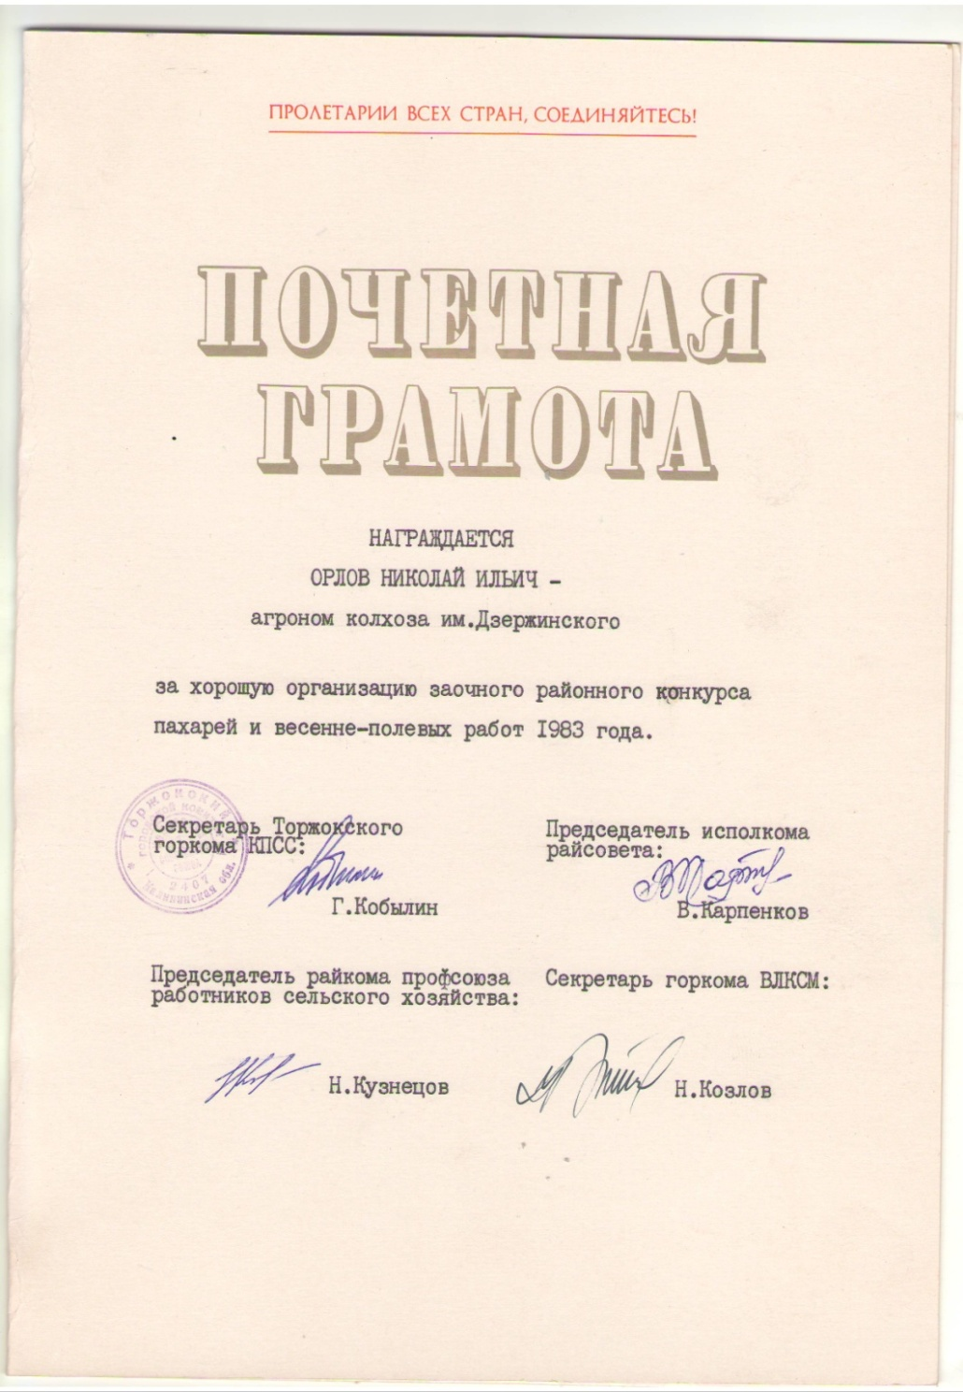

Slide 17
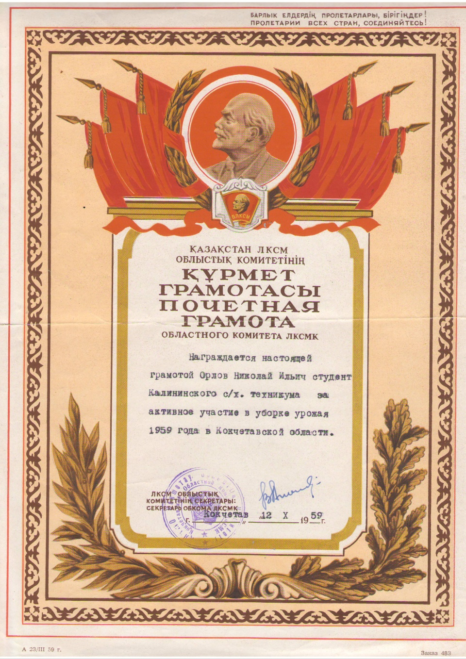

Slide 18
ОРДЕНА И МЕДАЛИ
Орден Трудового Красного Знамени
Медаль «За преобразование Нечерноземья»
Медаль «Ветеран труда»
Медаль «К 100-летию В.И.Ленина»
Медаль «Засуженный агроном РСФСР»
3 медали ВДНХ СССР

Slide 19
НАГРАДЫ
Победитель соцсоревнования 1973 года
Ударник XI пятилетки
Победитель соцсоревнования 1976 года
Лучший специалист сельского хозяйства II степени
Лучший специалист сельского хозяйства III степени

Slide 20
Работу выполнила Сергеева Анна, 9 класс Учитель: Скачкова Г.М.

